Slide 1
HỆ THỐNG
KHO DỮ LIỆU DÙNG CHUNG

Slide 2
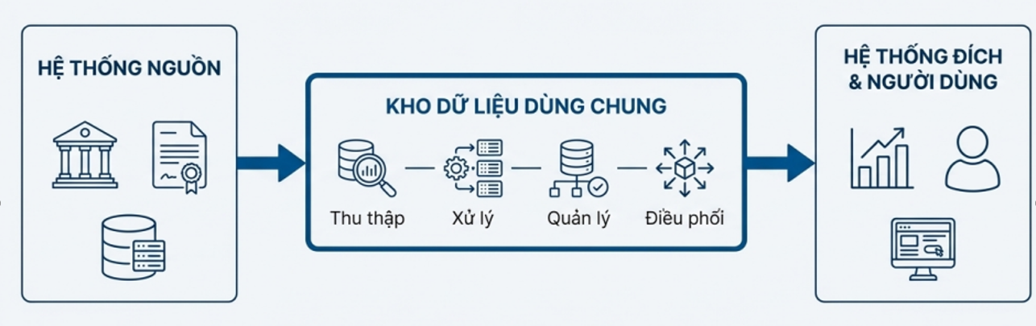
Quy trình chính

Slide 3
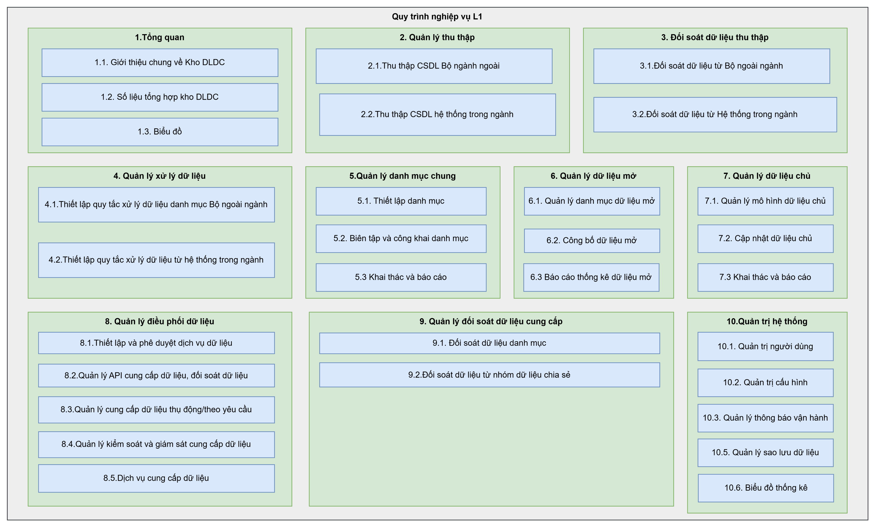
Chức năng chính

Slide 4
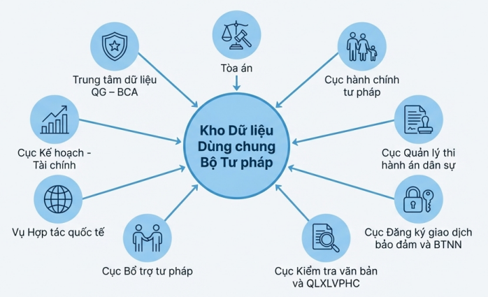
1. Thu thập
- 2 Đơn vị ngoài ngành
7 Đơn vị trong ngành
130 Bộ dữ liệu

Slide 5
Chi tiết Thu thập đơn vị ngoài ngành (18 nhóm dữ liệu)
Hệ thống nguồn (TTDLQG)
- 8 CSDL danh mục: Giới tính, dân tộc, Quốc gia, Tôn giao, ĐVHC….
- 09 nhóm: Bảo trợ xã hội, người có công, trẻ em
Hệ thống nguồn (Tòa án nhân dân tối cao) - 1 CSDL: Thông tin Bản án, quyết định từ Tòa án nhân dân tối cao

Slide 6
Chi tiết Thu thập đơn vị trong ngành
STT | Đơn vị | Số hệ thống/CSDL | Số nhóm/bộ dữ liệu
1 | Cục Hành chính tư pháp | 02 | 15
2 | Cục Quản lý Thi hành án dân sự | 01 | 16
3 | Cục Đăng ký giao dịch bảo đảm và BTNN | 01 | 4
4 | Cục Kiểm tra VBQPPL và QLXLVPHC | 03 | 21
5 | Cục Bổ trợ tư pháp | 01 | 22
6 | Cục Kế hoạch – Tài chính | 01 | 20
7 | Vụ Hợp tác quốc tế | 01 | 6
TỔNG | 07 đơn vị | 10 hệ thống/CSDL | 112 nhóm/bộ dữ liệu

Slide 7
2. Đối soát dữ liệu
- Đối soát dữ liệu thu thập
- Đối soát dữ liệu cung cấp

Slide 8
2.1. Đối soát dữ liệu thu thập
2.1. Đối soát dữ liệu cung cấp
Nhóm | Số lượng
Đối soát dữ liệu danh mục (từ Bộ, ngành ngoài – TTDLQG) | 1
Đối soát dữ liệu Thông tin Bản án, quyết định (TANDTC) | 1
Đối soát CSDL chuyên ngành trong ngành Tư pháp | 10
Đối soát dữ liệu mở (Phần mềm thống kê ngành Tư pháp) | 1
TỔNG CỘNG | 13 nhóm đối soát
Nhóm | Số lượng
Đối soát dữ liệu danh mục | 1
Đối soát CSDL chuyên ngành | 10
Đối soát dữ liệu mở | 1
Đối soát dữ liệu chủ | 1
TỔNG CỘNG | 13 nhóm đối soát

Slide 9
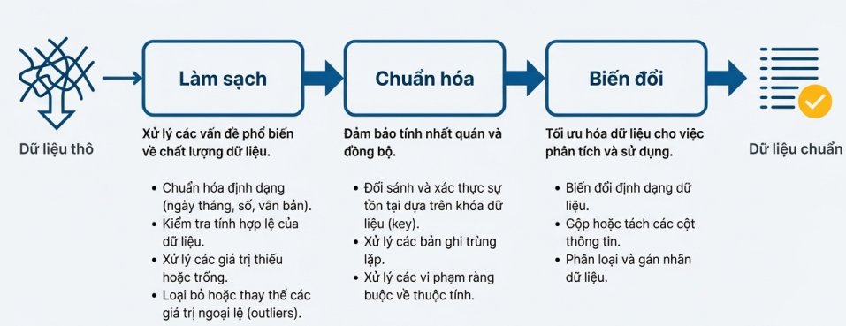
3. Xử lý dữ liệu

Slide 10
Chi tiết xử lý dữ liệu
STT | Đơn vị | Số tác vụ
I | Ngoài ngành
1 | Quy tắc xử lý dữ liệu danh mục từ Bộ/ngành ngoài | 16
II | Trong ngành
2 | Cục Hành chính tư pháp | 45
3 | Cục Quản lý THADS | 48
4 | Cục ĐK GDBĐ & BTNN | 12
5 | Cục Kiểm tra VB & QLXLVPHC | 87
6 | Cục Bổ trợ tư pháp | 75
7 | Vụ Hợp tác quốc tế | 18
Tổng số tác vụ: 301 tác vụ trong đó
Làm sạch: ~100 tác vụ
Chuẩn hóa: ~100 tác vụ
Biến đổi: ~100 tác vụ

Slide 11
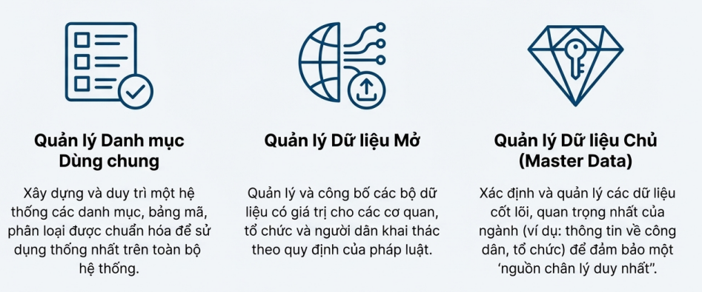
4. Quản lý danh mục dữ liệu

Slide 12
Nghiệp vụ chính quản lý danh mục dữ liệu
STT | Chức năng chính | Mô tả chi tiết
1 | Quản lý danh mục dùng chung | Thiết lập danh sách danh mục Biên tập dữ liệu danh mục và công khai danh mục Khai thác và báo cáo
2 | Quản lý danh mục dữ liệu mở | Quản lý danh mục dữ liệu Công bố dữ liệu mở Báo cáo thống kê dữ liệu mở
3 | Quản lý mô hình dữ liệu chủ | Thiết lập mô hình dữ liệu chủ Cập nhật mô hình dữ liệu chủ Tra cứu và báo cáo
Chưa có danh sách danh mục dùng chung cụ thể ?
Chưa có thông tin cụ thể Dữ liệu mở (theo Nghị định 47/2020/NĐ-CP) ?
Chưa có thông tin cụ thể dữ liệu chủ ?

Slide 13
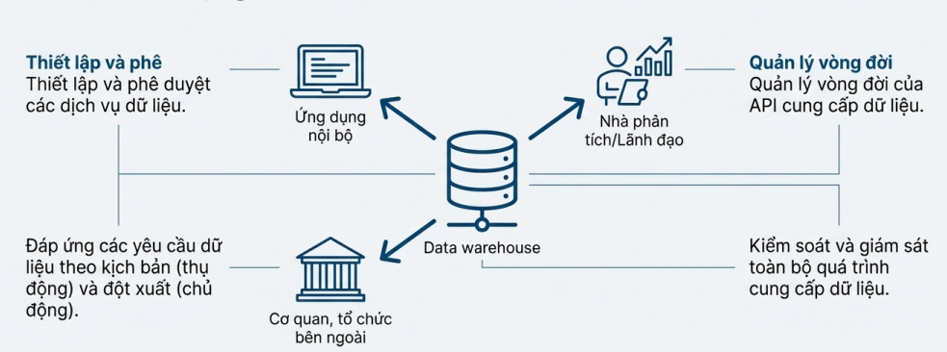
4. Quản lý điều phối dữ liệu

Slide 14
Chi tiết nghiệp vụ của điều phối dữ liệu
STT | Chức năng chính | Mô tả chi tiết
1 | Thiết lập và phê duyệt dịch vụ dữ liệu | Thiết lập dịch vụ cung cấp Kiểm tra và phê duyệt/Từ chối phê duyệt dịch vụ, dữ liệu cung cấp Công khai dịch vụ dữ liệu
2 | Quản lý API cung cấp, đối soát dữ liệu cung cấp | Quản lý danh mục API cung cấp, đối soát dữ liệu Giám sát và ghi log API Cấp quyền truy cấp API Quản lý phiên bản API
3 | Dữ liệu thụ động hoặc theo yêu cầu | Tiếp nhận yêu cầu cung cấp dữ liệu Tra cứu dữ liệu theo yêu cầu Tạo dịch vụ dữ liệu theo yêu cầu Xuất dữ liệu theo định dạng chuẩn Công bố dịch vụ dữ liệu Hủy công bố dịch vụ dữ liệu
4 | Kiểm soát và giảm sát cung cấp dữ liệu | Giám sát luồng cung cấp dữ liệu Báo cáo thống kê dịch vụ dữ liệu
Chưa có danh sách cụ thể điều phối dữ liệu ?

Slide 15
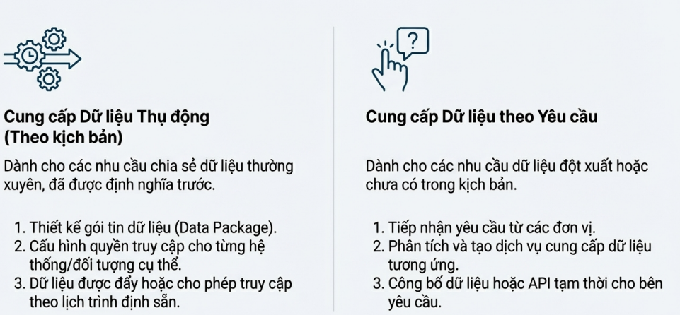
5. Cung cấp dữ liêu

Slide 16
Chi tiết cung cấp dữ liệu
Nhóm | Số lượng
Dữ liệu ngoài ngành | 13
Dữ liệu nội ngành | 95
Dữ liệu mở | 30
Dữ liệu chủ | 1
TỔNG CỘNG | 139 nhóm/bộ dữ liệu cung cấp

Slide 17
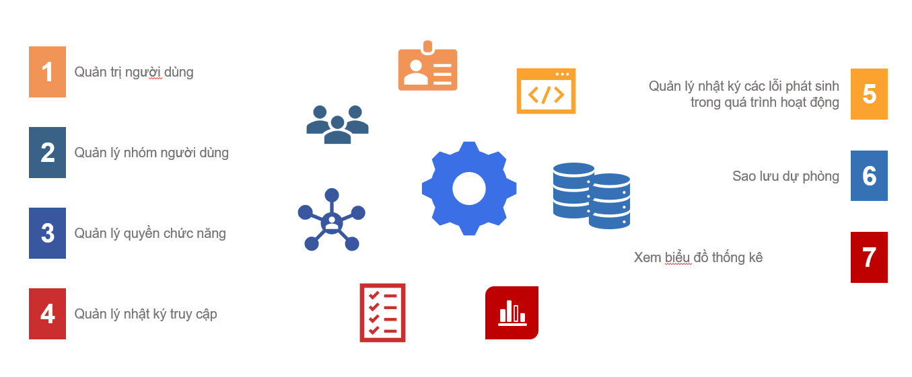
6. Quản trị người dùng

Slide 18
Yêu cầu
CSDL sao lưu định kỳ/đột suất
Phục hồi dữ liệu theo phiên bản
Khả năng xử lý, lưu trữ dữ liệu lớn …
Đảm bảo an toàn hệ thống thông tin cấp độ 3 theo quy định tại Nghị định số 85/2016/NĐ-CP ngày 01/7/2016 của Chính phủ
đáp ứng các yêu cầu an toàn thông tin cấp độ 3 theo quy định tại Quyết định số 742/QĐ-BTTTT ngày 22 tháng 4 năm 2022 của Bộ trưởng Bộ Thông tin và Truyền thông
Hệ thống có thời gian phản hồi trung bình dưới 10 giây

